Slide 1
APLICACIÓN DE BIOL Y FERTILIZACION QUÍMICA EN LA REHABILITACIÓN DE PRADERAS,
AUTOR:
VINICIO JIMENEZ
SANGOLQUI – ECUADOR
2011

Slide 2
Un costo significativo representa la fertilización de los pastos en la sierra
Se considera de fundamental importancia, obtener fuentes alternativas de fertilización en pastos
Se pretende beneficiar a las ganaderías y granjas del país, mediante la reutilización de los subproductos obtenidos de la ganadería.
El biol utilizado como abono foliar, es una fuente orgánica que es asimilada fácilmente por las plantas (INIA, 2008)

Slide 3
Objetivo General
Evaluar la respuesta a la aplicación de biol y fertilización química en la rehabilitación de praderas.

Slide 4
Objetivos Específicos
Identificar el tratamiento con biol más eficiente en la rehabilitación de praderas.
Conocer el valor nutritivo de la mezcla forrajera.
Determinar el tratamiento que satisfaga económicamente las necesidades del ganadero.

Slide 5
Uso de Abonos Orgánicos
Las fuentes orgánicas de nutrientes para las plantas están constituidas por residuos de plantas y animales. Algunas de las fuentes más importantes son los estiércoles, el compost, los abonos verdes y varios tipos de residuos de procedencia animal (Eusse, 1994).
La materia orgánica, promueve la actividad microbial en el suelo y mejora su estructura, aireación y capacidad de retención de humedad (Eusse, 1994).

Slide 6
El Biol o Abono Líquido
El biol es el líquido que se descarga de un digestor y es lo que se utiliza como abono foliar. Es una fuente orgánica de fitoreguladores que permite promover actividades fisiológicas y estimular el desarrollo de las plantas.
Los biodigestores se desarrollaron principalmente con la finalidad de producir energía y abono para las plantas utilizando el estiércol de los animales.

Slide 7
Ventajas
Se puede elaborar en base a los materiales que se encuentran alrededor o en la zona.
No requiere de una receta determinada, los materiales pueden variar.
Tiene bajo costo.
Es un abono orgánico que no contamina el suelo, agua, aire ni los productos obtenidos de las plantas.

Slide 8
Desventajas
Periodo largo de elaboración de 3 a 4 meses, hay que planificar su producción en el año.
Cada lote tiene una composición diferente.
Se complica su aplicación en grandes extensiones

Slide 9
Rehabilitación de praderas
La rehabilitación de una pastura según Lascano (1991), consiste en una restitución de su capacidad productiva por unidad de área y por animal.
El término rehabilitación consiste en la presencia de una o más especies forrajeras aceptables, que son susceptibles de ser conservadas

Slide 10
Objetivos de la Rehabilitación
Crear un sistema estable de producción de forraje
Restaurar el vigor, la calidad y la productividad de una pastura
Eliminar las malezas presentes
Aumentar la cobertura del suelo para protegerlo
Incrementar las poblaciones de especies deseables
Introducir nuevas especies en la pastura o complementarla con ellas.

Slide 11
MATERIALES Y MÉTODOS

Slide 12
Localización Política

Slide 13
Ubicación Ecológica
Zona de vida:
Bosque húmedo montano bajo
Región latitudinal templada fría
Altitud: 2850 m.s.n.m.
Temperatura: 11 grados centígrados
Precipitación: 1150 mm
Suelos: pH 6.40, M.O. 6.90%, textura franco arcillosa
Vegetación: Pastos y cultivos de la sierra.

Slide 14
Materiales y Equipos
Biol líquido
Fertilizante químico (Sulphomag, Urea, Yaramila, 18-46-0)
Dos hoces
Maquinaria agrícola (tractor, rastra destrabada, cortadora, riego)
Ray grass anual (Lolium multiflorum LAM)
Trébol blanco (Trifolium repens L.)
Regla
Libreta de campo
Balanza electrónica

Slide 15
Materiales y Equipos
Masquin
Flexómetro
Marcadores
Letreros de madera
Cuadrados de madera
Piola
Estacas

Slide 16
Metodología Aplicada para la Elaboración del Biol
En un recipiente plástico con capacidad para 100 litros, se adiciona 100 Kg. de estiércol fresco de vaca y luego se revuelve hasta lograr una mezcla homogénea.
Disolver en 100 litros de agua la cantidad de 2,5 litros de suero de leche, más 1,5 litros de melaza, una vez bien disueltos, agregarlos en el recipiente plástico donde hemos preparado la pre-mezcla y removerlo constantemente.

Slide 17
Metodología Aplicada para la Elaboración del Biol
En este mismo recipiente, se adiciona 0,12 litros de microorganismos, más la levadura, más ¼ litro de melaza, más 0,62 kg de fósforo.
Finalmente, se incorpora otros componentes (Ceniza 0,31 kg y Sulpomag 0,5 kg) y agregarlos al tanque definitivo.
Completar con agua hasta llegar al volumen de la fórmula.

Slide 18
Metodología Aplicada para la Elaboración del Biol
Tapar herméticamente el recipiente al inicio de la fermentación anaeróbica y conectar el sistema de evacuación de gases con la manguera con sello de agua.
Colocar el recipiente en un lugar a la sombra, a temperatura promedio y protegido del sol.
Esperar de 26 - 30 días para abrir el tanque y verificar la calidad del biofertilizante, por olor y color. No debe presentar olor a putrefacción ni ser de color azul violeta.

Slide 19
Composición del Biol

Slide 20
Diseño Experimental

Slide 21
Tratamientos a Comparar
TO
Fertilización de los pastizales de acuerdo con el procedimiento de la hacienda. (2,69 Kg/ha de Yaramila y 8,64 lt de biol).
T1
Fertilización química mediante la recomendación del análisis de suelo (80 N, 40 P2O5, 30 K2O, 30 S). (5,04 kg/ha de Sulpomag, 3,36 kg/ha de 18-46-0 y 4,2 kg/ha de Urea)

Slide 22
Tratamientos a Comparar
T2
Fertilización química del suelo más biol al 75%. (5,04 kg/ha de Sulpomag, 3,36 kg/ha de 18-46-0, 4,2 kg/ha de Urea y 12,16 lt de biol)
T3
Fertilización mediante la aplicación de biol al 75%. (12,16 lt de biol).

Slide 23
Tratamientos a Comparar
T4
Fertilización mediante la aplicación de biol al 100%. (16,13 lt de biol).

Slide 24
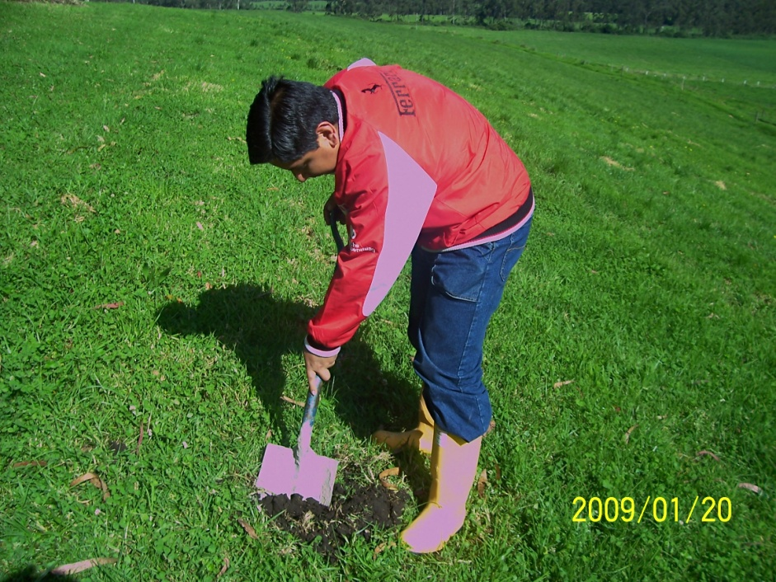
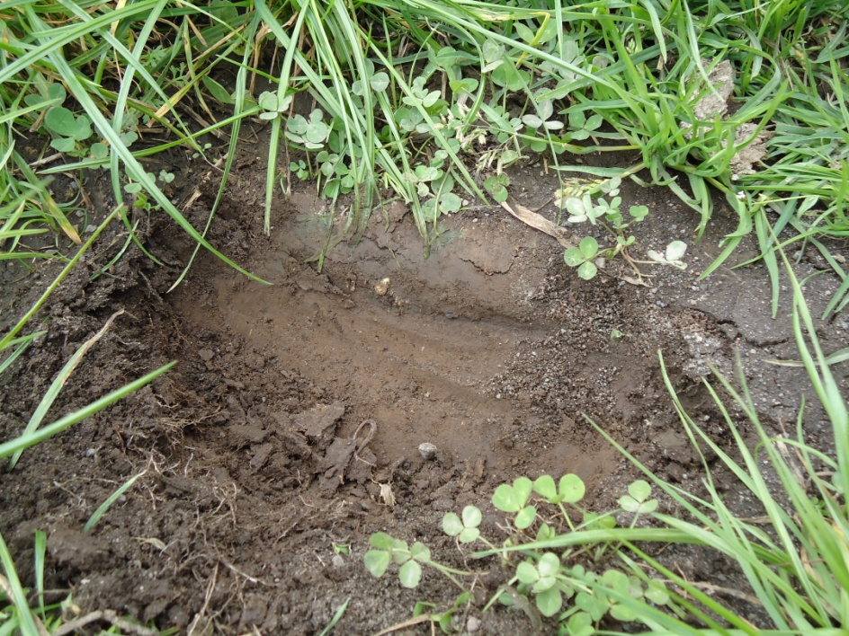
Métodos Específicos de Manejo del Experimento
Análisis de suelo inicial

Slide 25
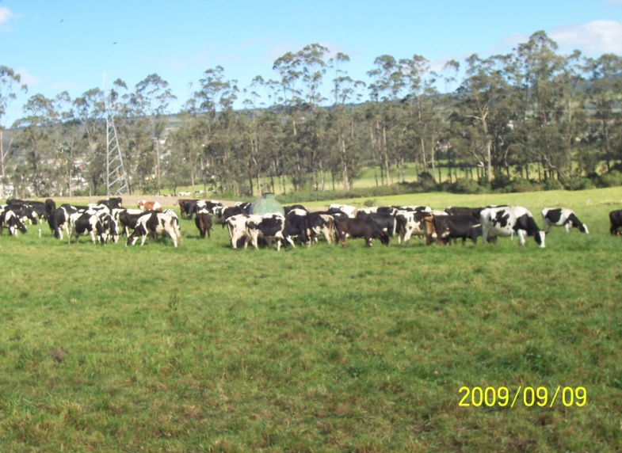
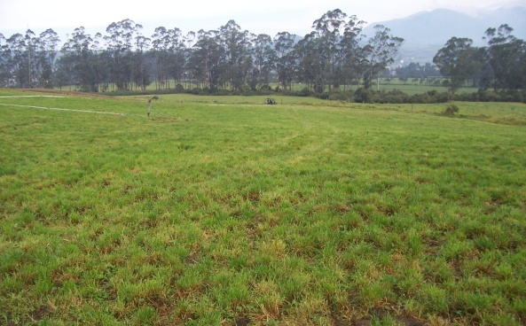
Métodos Específicos de Manejo del Experimento
Corte de igualación del área experimental

Slide 26
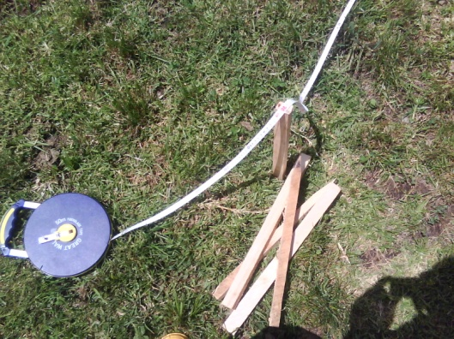
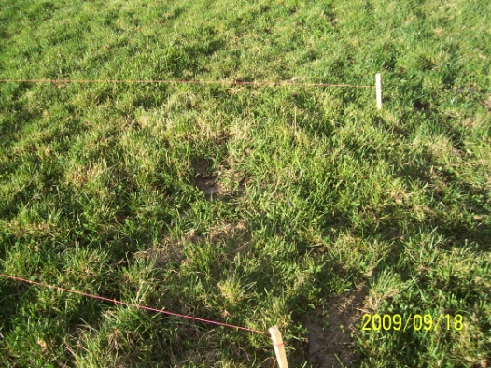
Métodos Específicos de Manejo del Experimento
Delimitación del área experimental.
Trazo de parcelas

Slide 27
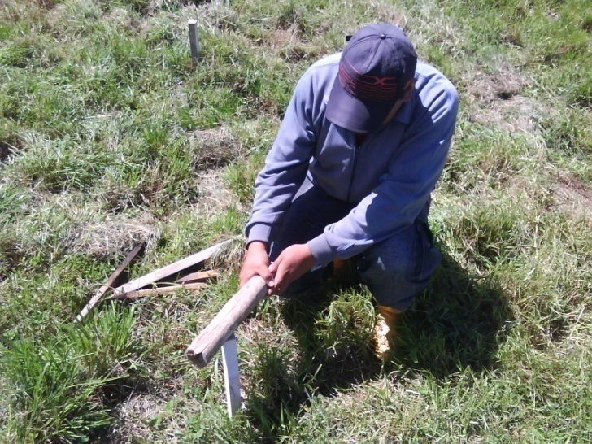
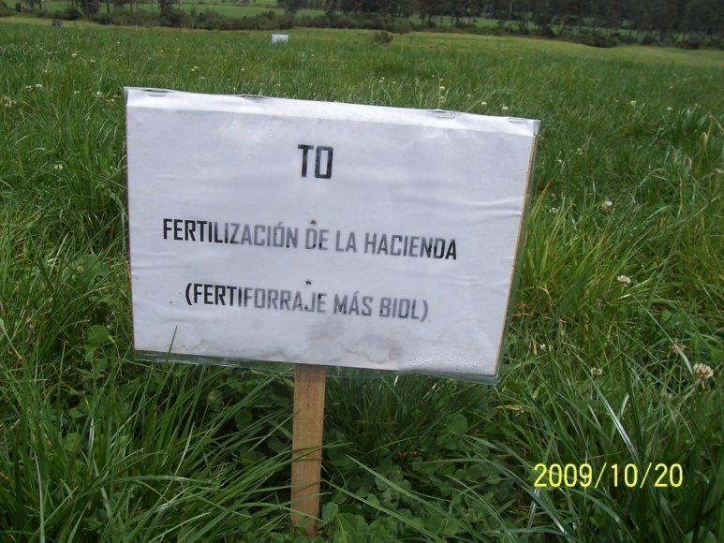
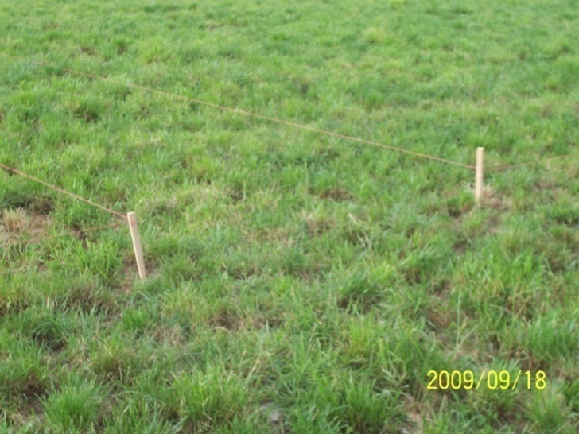
Métodos Específicos de Manejo del Experimento
Establecimiento de los tratamientos

Slide 28
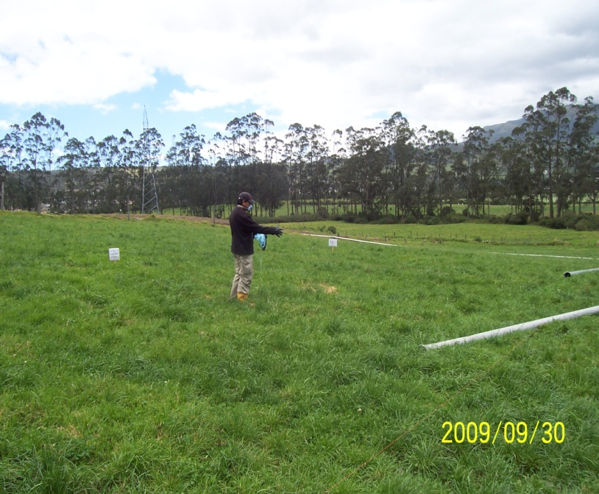
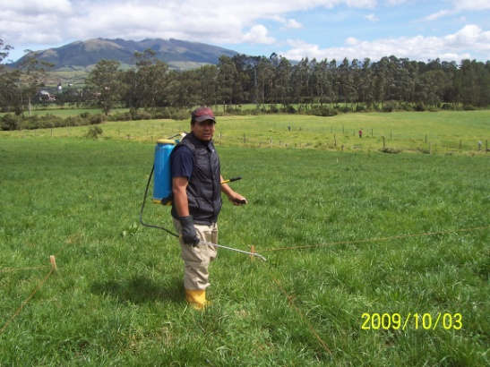
Métodos Específicos de Manejo del Experimento

Slide 29
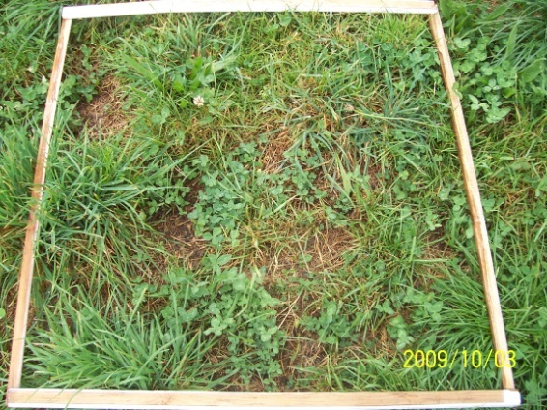
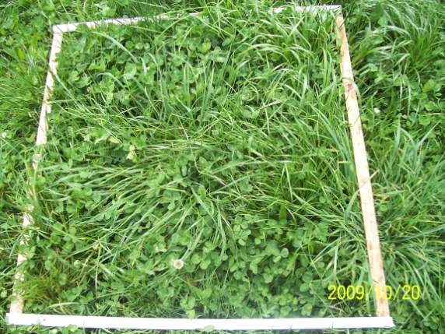
Variables a Medir
COBERTURA

Slide 30
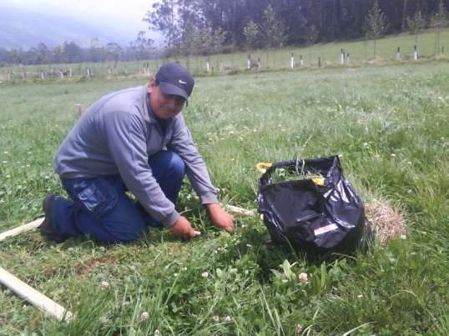
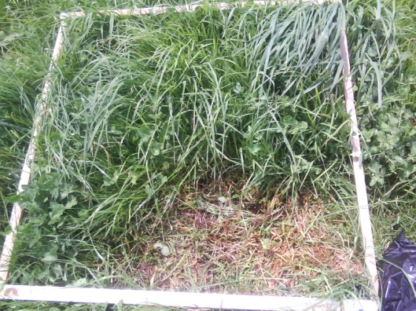
Variables a Medir
PRODUCCIÓN PRIMARIA

Slide 31
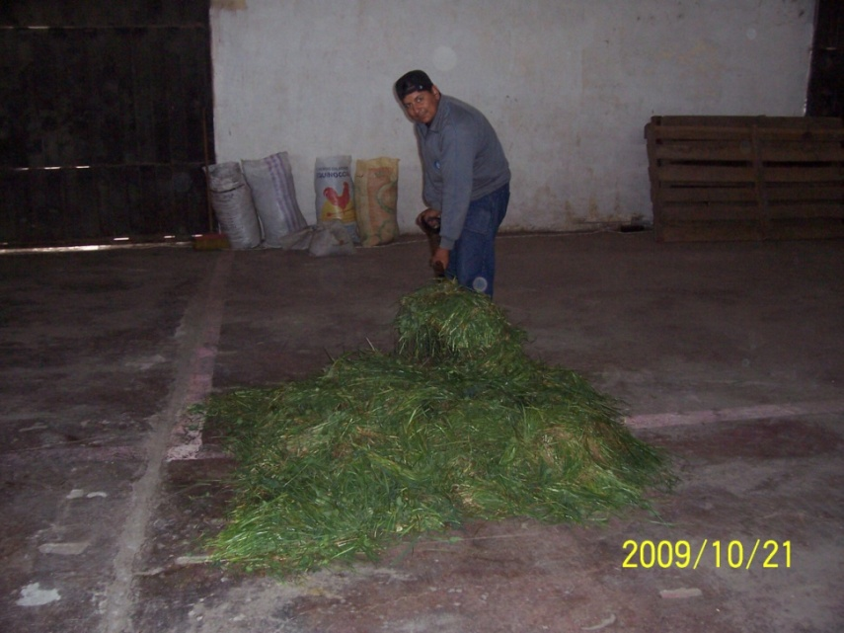
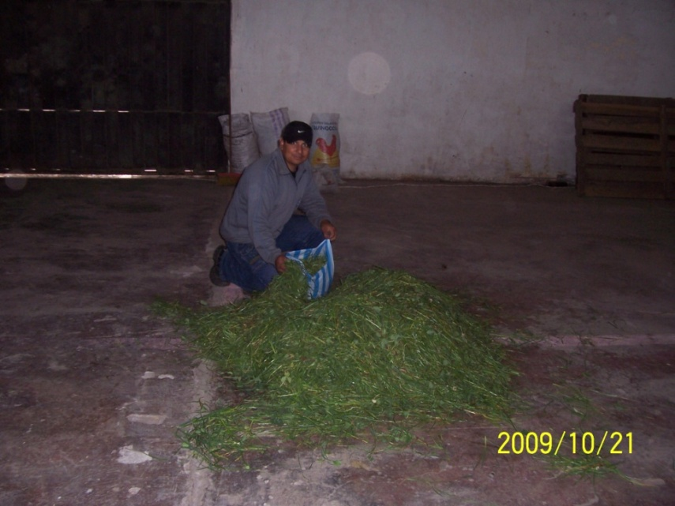
Variables a Medir
MATERIA SECA Y VALOR NUTRITIVO

Slide 32
COMPOSICIÓN BOTÁNICA
Variables a Medir

Slide 33
RESULTADOS Y DISCUSIÓN

Slide 34
Porcentaje de Cobertura
Fuentes de Variación | GL | CORTE 1 | CORTE 2 | CORTE 3 | CORTE 4
TOTAL | 19
REPETICIONES | 3 | 34,12 ns | 16,91 ns | 12,91 ns | 0,68 ns
TRATAMIENTOS | 4 | 11,5 ns | 7,27 ns | 10,82 ns | 1,89*
ERROR | 12 | 9,81 | 5,04 | 15,08 | 0,39
(%) |  | 94,11 | 95,51 | 95,08 | 98,7
C.V. (%) |  | 3,33 | 2,35 | 4,08 | 0,63
Análisis de variancia para el área de cobertura de las praderas en rehabilitación bajo el efecto de aplicaciones de biol y fertilización química. Hda Aychapicho, Aloag, Pichincha, 2010

Slide 35
Porcentaje de Cobertura
TRATAMIENTOS | PROMEDIOS (%)
T2 recomendación + biol 75% | 96.80
T4 biol 100% | 96,67
T3 biol75% | 95,91
T1 recomendación | 95,91
T0 Testigo | 94,07
Promedio de el efecto de los tratamientos sobre el porcentaje de cobertura de las praderas en rehabilitación. Prueba de Duncan al 5%.

Slide 36
Porcentaje de Cobertura
Porcentaje de cobertura de cada uno de los tratamientos en estudio en base de biol y fertilización química.

Slide 37
Producción Primaria
Fuentes de Variación | GL | CORTE 1 | CORTE 2 | CORTE 3 | CORTE 4
TOTAL | 19
REPETICIONES | 3 | 5212500 ns | 49061458,33ns | 858333,33ns | 51836458ns
TRATAMIENTOS | 4 | 53543750 ns | 35534375ns | 121848438* | 171760938*
ERROR | 12 | 21285416,67 | 16269791,67 | 30902604,2 | 18010938
(kg/ha) |  | 17525,00 | 20987,50 | 29850,00 | 26987,50
C.V.(%) |  | 26,33 | 19,22 | 18,62 | 15,73
Análisis de variancia para la producción primaria (materia verde) de las praderas rehabilitadas bajo tratamientos con biol y fertilización química

Slide 38
Producción Primaria
TRATAMIENTOS | PROMEDIOS (kg/ha)
T4 biol 100% | 29953,125
T2 recomendación + biol 75% | 24390,625
T1 recomendación | 23640,625
T3 biol75% | 21390,625
T0 Testigo | 19812,5
Promedios de la producción primaria de los cortes establecidos. Duncan al 5%.

Slide 39
Producción Primaria
Promedios de la producción primaria (materia verde) de praderas en rehabilitación bajo la aplicación de tratamientos de biol y fertilización química.

Slide 40
De acuerdo a lo que dice Saray C. 2000, con el biol se logran incrementos de hasta el 30% en la producción de los cultivos sin emplear fertilizantes químicos.

Slide 41
Materia Seca
Fuentes de Variación | GL | CORTE 1 | CORTE 2 | CORTE 3 | CORTE 4
TOTAL | 19
REPETICIONES | 3 | 155156,54ns | 1602888,11ns | 111421,39ns | 1268994,7*
TRATAMIENTOS | 4 | 743612,37ns | 1164909,38ns | 2353269,09ns | 1639624,2*
ERROR | 12 | 1218694,3 | 534647,11 | 823977,39 | 348844,03
(kg/ha) |  | 3205,69 | 3782,62 | 4767,91 | 4144,57
C.V.(%) |  | 34,44 | 19,33 | 19,04 | 14,25
Análisis de variancia para la producción de materia seca de las praderas en rehabilitación bajo la aplicación de bioles y fertilización química. Hcda. Aychapiho, Aloag, Pichincha 2010

Slide 42
Materia Seca
TRATAMIENTOS | PROMEDIOS (kg/ha)
T4 biol 100% | 4549,67
T2 recomendación+biol 75% | 4343,65
T1 recomendación | 3930,54
T3 biol75% | 3598,93
T0 Testigo | 3453,19
Promedios de la producción de materia seca para cada uno de los tratamientos en estudio de los cortes establecidos. Duncan al 5%.

Slide 43
Materia Seca
Promedios de la producción de materia seca kg/ha de las praderas en rehabilitación bajo la aplicación de biol y fertilización química

Slide 44
Composición Botánica
TRATAMIENTOS | GRAM | LEG | MAL
T4 biol 100% | 88,25% | 11% | 0,75%
T2 recomendación+75% | 84% | 12% | 4%
T3 biol 75% | 80,75% | 18,25% | 1%
T0 testigo | 80,75% | 16% | 3,75%
T1 recomendación | 78,75% | 19% | 2,25%
Composición botánica (expresada en %) de las praderas rehabilitadas bajo el efecto de bioles y fertilización química de los cortes establecidos. Hacda. Aychapicho, Aloag, Pichincha 2010

Slide 45
Composición Botánica
Composición botánica (expresada en %) del promedio de cortes de las praderas rehabilitadas bajo el efecto de bioles y fertilización química

Slide 46
Esto corrobora lo expresado por Salamanca R. en donde con la finalidad de tener un pasto con rendimiento aceptable, buena palatabilidad y con buen balance de minerales, energía y proteínas es recomendado tener una mezcla con 20% de leguminosas y 80% de gramíneas.

Slide 47
Valor Nutritivo y Materia Seca
TRATAMIENTOS | PROTEINA | E.ETEREO | FIBRA | MATERIA SECA
T3 biol75% | 19,5 | 9,49 | 16,16 | 16,56
T0 testigo | 19,39 | 3,26 | 23,89 | 18,08
T1 recomendación | 18,82 | 3,56 | 25,22 | 16,7
T4 biol 100% | 18,20 | 7,37 | 19,31 | 15,79
T2 recomendación+biol 75% | 16,98 | 19,42 | 3,63 | 16,13
Promedio del valor nutritivo y materia seca (expresada en %) las praderas en rehabilitación bajo la aplicación de biol y fertilización química

Slide 48
Promedio de el valor nutritivo y materia seca (expresada en %) de las praderas en rehabilitación bajo la aplicación de biol y fertilización química.
Valor Nutritivo y Materia Seca

Slide 49
Según Benítez A. 1980, los constituyentes más importantes en todos los forrajes son las proteínas, grasa e hidratos de carbono.

Slide 50
ANÁLISIS ECONÓMICO

Slide 51
Beneficio Bruto, Costos Variables y Beneficio Neto De Todos Los Tratamientos
TRATAMIENTOS | BENEFICIO B. | COSTOS V. | BENEFICIO NETO
T0 Testigo | 594,375 | 127,72 | 466,655
T1 recomendación | 726,093 | 279,94 | 446,153
T2 recomendación+biol 75% | 731,718 | 281,72 | 449,998
T3 biol75% | 641,718 | 31,78 | 609,938
T4 biol 100% | 898,593 | 32,38 | 866,213

Slide 52
Análisis de Dominancia de los Tratamientos en Estudio
TRATAMIENTOS | BENEFICIO NETO | COSTOS V. | Δ DE DOMINANCIA
T4 biol 100% | 866,213 | 32,38
T3 biol75% | 609,938 | 31,78
T0 Testigo | 466,655 | 127,72 | *
T2 recomendación+biol 75% | 449,998 | 281,72 | *
T1 recomendación | 446.153 | 279,94 | *

Slide 53
Análisis Marginal de los Tratamientos No Dominados
TRATAMIENTOS | BENEFICIO NETO | COSTOS V. | Δ BENEFICIO NETO | Δ COSTOS VARIABLES | TIR
T3 biol75% | 866,213 | 32,38 | 256,28 | 0,6 | 427,1
T4 biol 100% | 609,938 | 31,78

Slide 54
CONCLUSIONES

Slide 55
Todos los tratamientos establecidos superaron al testigo en la cobertura (el cuál en el último corte obtuvo el 97%), y rendimiento de materia verde (el cual obtuvo una producción de 24562,50 kg/ha en el último corte) y seca (el cual nos dio 3839,10 kg/ha en el ultimo corte) de las praderas en rehabilitación en cada uno de los cortes establecidos.

Slide 56
El efecto de la aplicación de biol fue muy adecuado pues la aplicación del Biol al 100% presentó el mayor rendimiento de materia verde (alcanzando en el último corte una producción de 38562,50 kg/ha) y seca (que alcanzó en el último corte una producción de 5229,08 kg/ha) tanto en el total como por cortes en las praderas en rehabilitación.

Slide 57
Los tratamientos correspondientes a la recomendación y a la aplicación del biol al 75% provocaron la composición botánica más adecuada que corresponde entre un 80% de gramíneas y un 20% de leguminosas.

Slide 58
El comportamiento del valor nutritivo fue muy variable, pues dependió de la muestra ya sea con mayor o menor leguminosas (así en tratamiento T4 que corresponde al biol al 100% en el primer corte tenemos un valor de 19,43% de proteína, en el segundo corte tenemos un valor de 17,16% y en el tercero de 21,55%). Pero las variaciones son mínimas.

Slide 59
Los únicos tratamientos que no fueron dominados dentro del análisis económico fueron los exclusivos de biol.
Económicamente el tratamiento más eficiente fue la aplicación del Biol en el 100% por alcanzar la mejor tasa interna de retorno marginal.

Slide 60
RECOMENDACIONES

Slide 61
Se recomienda utilizar el biol 100% (16,13 lt. de biol en 118,27 lt. de agua) para la rehabilitación de praderas pues se logró un mayor rendimiento de materia verde y seca, así como por su mayor cobertura y por constituirse en la mejor opción económica.

Slide 62
Se recomienda continuar con este tipo de investigación en la rehabilitación de praderas bajo condiciones medio ambientales diferentes a lo largo del callejón interandino

Slide 63
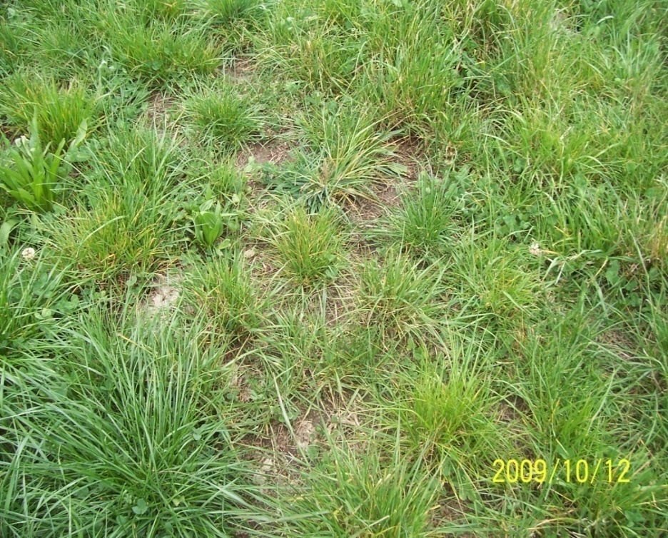
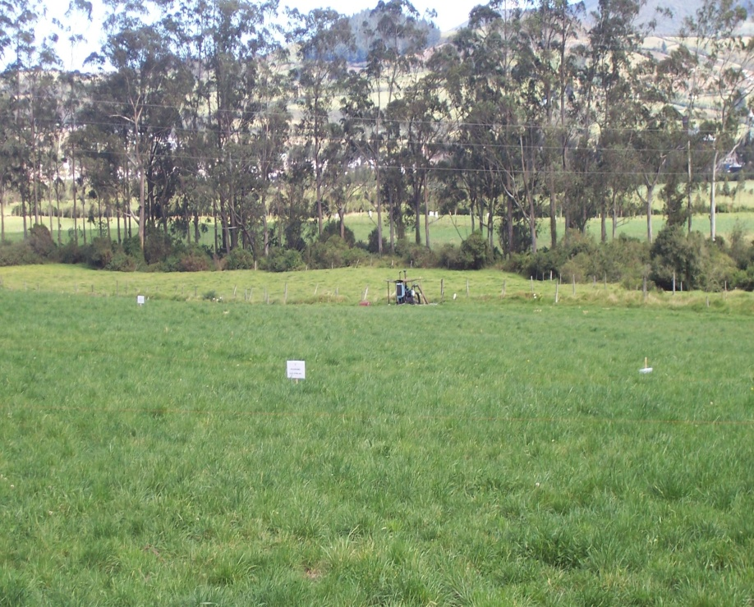
Pradera renovada

Slide 64
GRACIAS POR
SU ATENCIÓN

